Slide 1
Вступ до веб-програмування

Slide 2
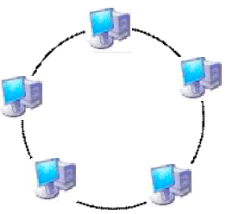
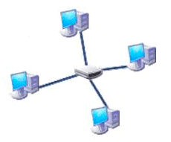
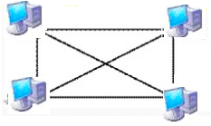
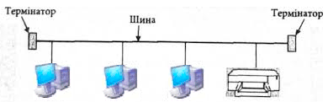
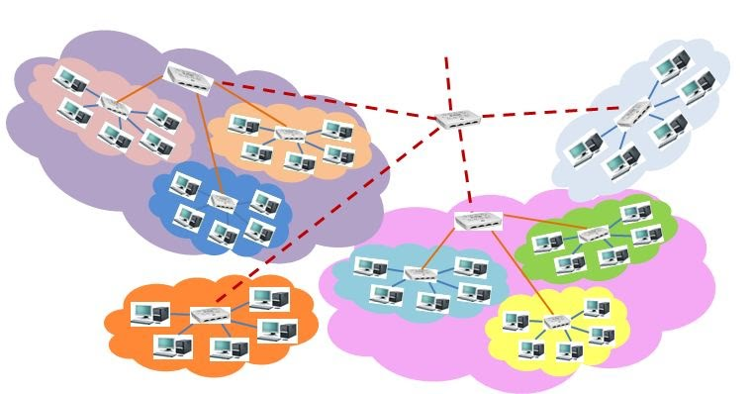
МЕРЕЖА ІНТЕРНЕТ
Комп’ютерна мережа — сукупність пристроїв, з’єднаних каналами передавання даних, для спільного користування апаратними, програмними та інформаційними ресурсами під керуванням спеціального програмного забезпечення.
Internet – це глобальна інформаційна мережа, яка об’єднує велику кількість регіональних мереж
і водночас мільйони комп’ютерів в усіх кінцях планети з метою обміну даними та доступу
до інформаційних і технологічних ресурсів.
Комп’ютерна мережа

Slide 3
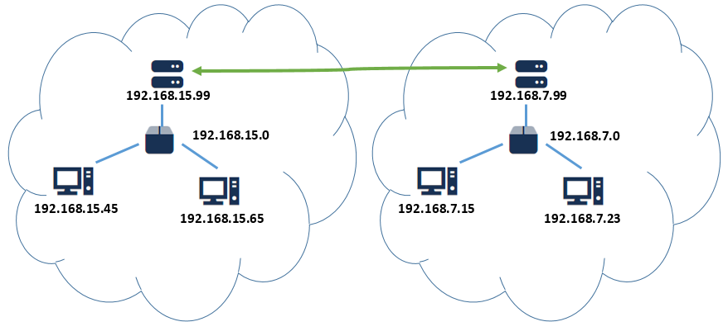

Slide 4
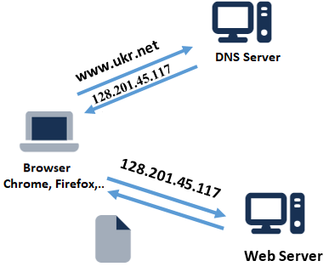

Slide 6
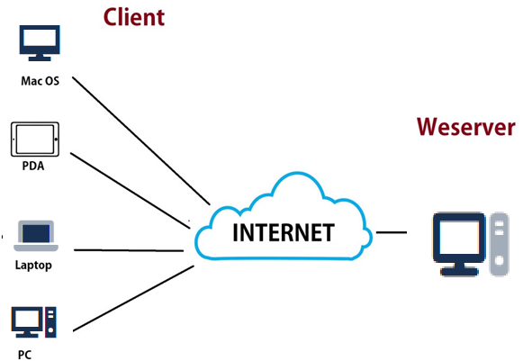
Веб-програмування – галузь програмування, орієнтована на розробку веб-додатків Веб-додаток – комплекс програмного забезпечення, що забезпечує передачу, відображення та опрацювання інформації з використанням мережі інтернет.

Slide 7
Веб-додаток можна розділити на дві частини: клієнтську і серверну.
Клієнт – прикладна програма, що завантажена в комп'ютер корис­тувача, яка
передає запити до сервера й одержує від нього відповіді.
Веб-браузер є клієнтом (Google Chrome, Mozilla Firefox, Edge, …).
Сервер у мережі Інтернет — комп'ютер або програма, що нада­ють клієнтам
(у міру надходження від них запитів) певні мережні послуги.

Slide 8

СЕРВІСИ ІНТЕРНЕТ
Сервіси (служби) Інтернету — це послуги, які надаються користувачам мережі Інтернет
WWW – сервіс, який дозволяє працювати з гіпертекстовими документами.
Для роботи з WWW використовується протокол HTTP – протокол передачі гіпертекстових документів.
Документ, який містить гіпертекст називають Web-сторінкою.

Slide 9
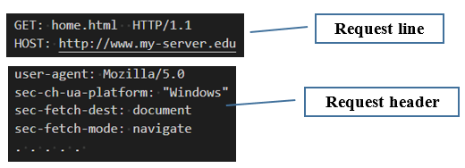
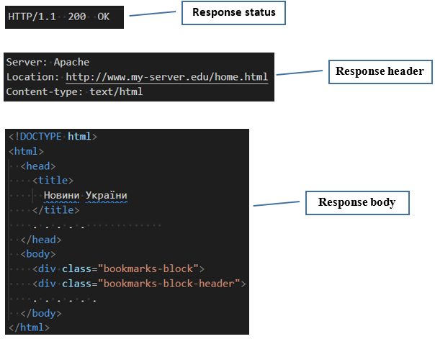
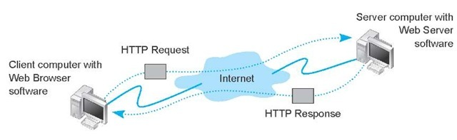
Схема взаємодії клієнта та веб-сервера
Приклад запиту
Приклад відповіді
Крок 1 - запит
Крок 2 -відповідь

Slide 10
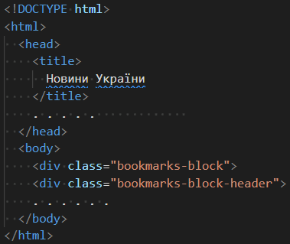

Slide 13
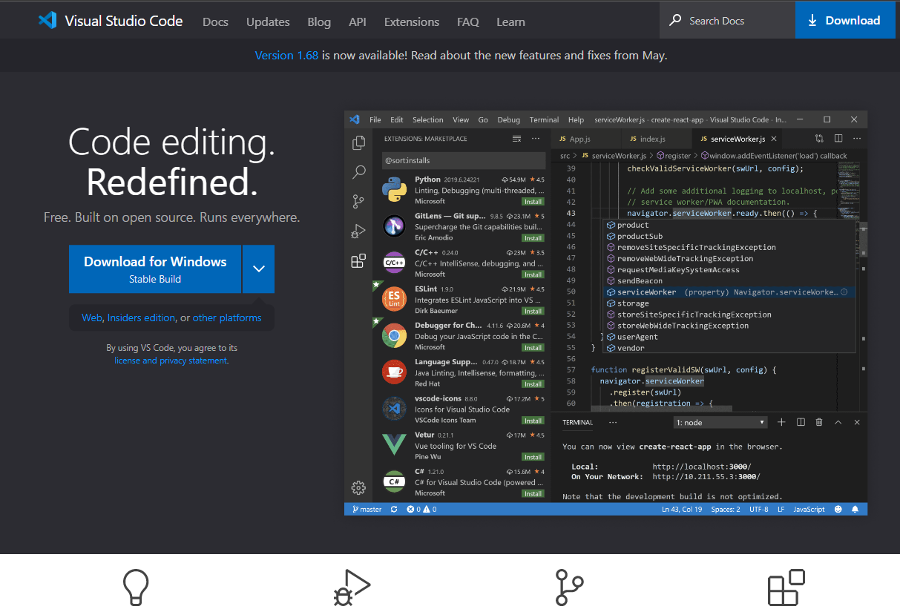
Встановлення редактора Visual Studio Code
Переходимо за посиланням:
https://code.visualstudio.com/
Завантажуємо і встановлюємо

Slide 14
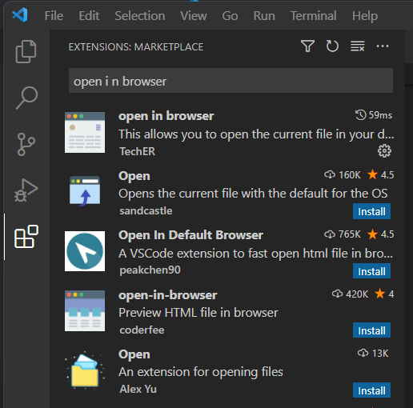
ВСТАНОВЛЕННЯ РОЗШИРЕННЯ ДЛЯ ВІДКРИТТЯ СТОРІНКИ У БРАУЗЕРІ
2.Вводимо у рядку пошуку
«open in browser»
1.Відкриваємо
Інструмент
розширень
3.Встановлюємо розширення

Slide 15

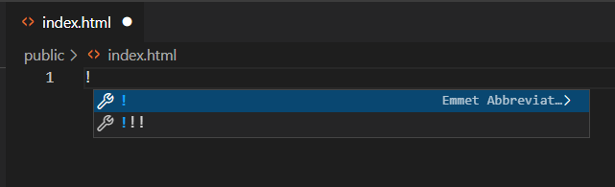
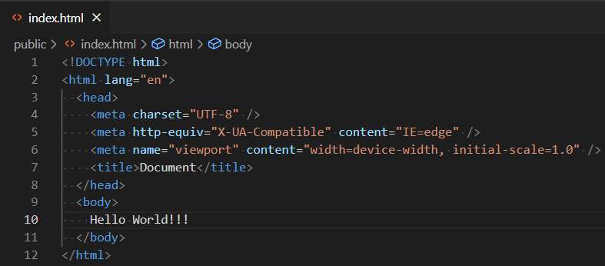
Створюємо веб-сторінку
Створюємо файл «index.html» (File => New File)
Створюємо шаблон (для цього у VSCode можна скористатися шаблонами, тобто ввести символ знаку оклику і натиснути Enter)
3. Вводимо текст першої сторінки
(«index.html» - назва важлива!)

Slide 16
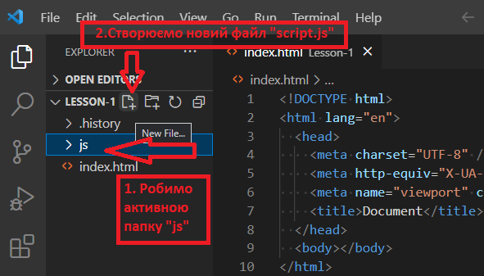
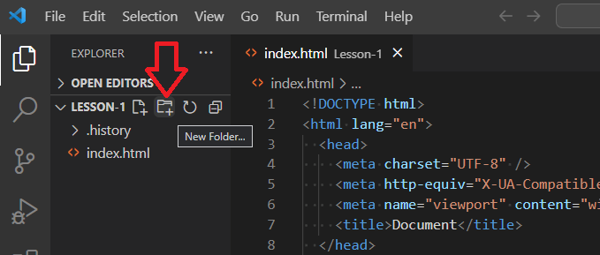
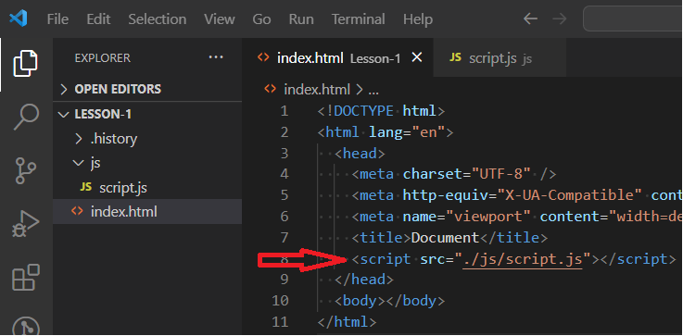
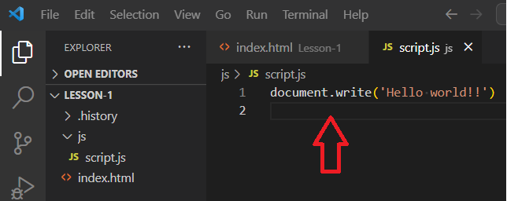
1. Створюємо папку “js”, де будуть зберігатися файли
скриптів
2.Створюємо файл, де буде зберігатися скрипт «script.js»
3. Вводимо команду і зберігаємо
4. Підключаємо скрипт

Slide 17
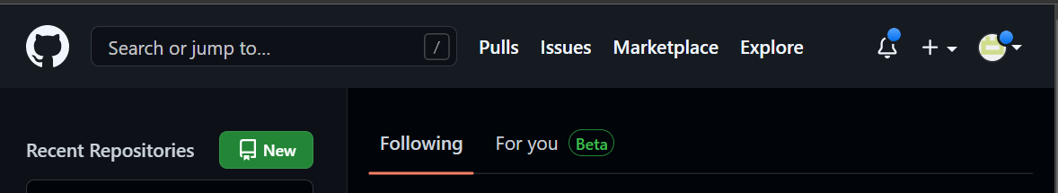
Для організації хостингу
1.Реєструємось на сайті
https://github.com/

Slide 18
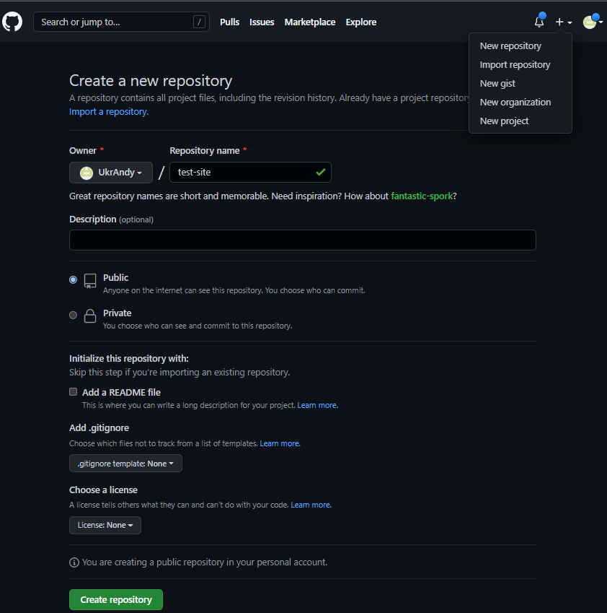
Для організації хостингу
2. Створюємо репозитарій
1
2
3.Вводимо якусь назву
4

Slide 19
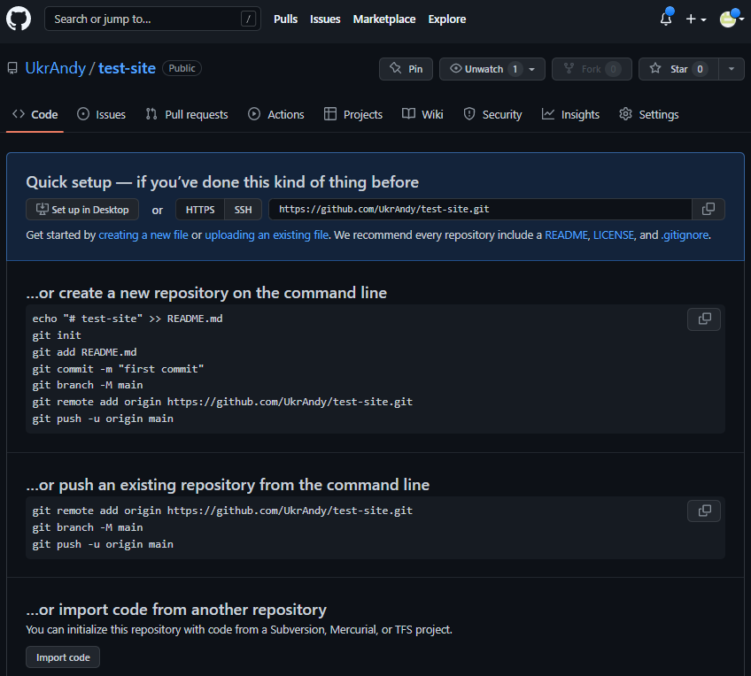
Переходимо до завантаження файлів

Slide 20
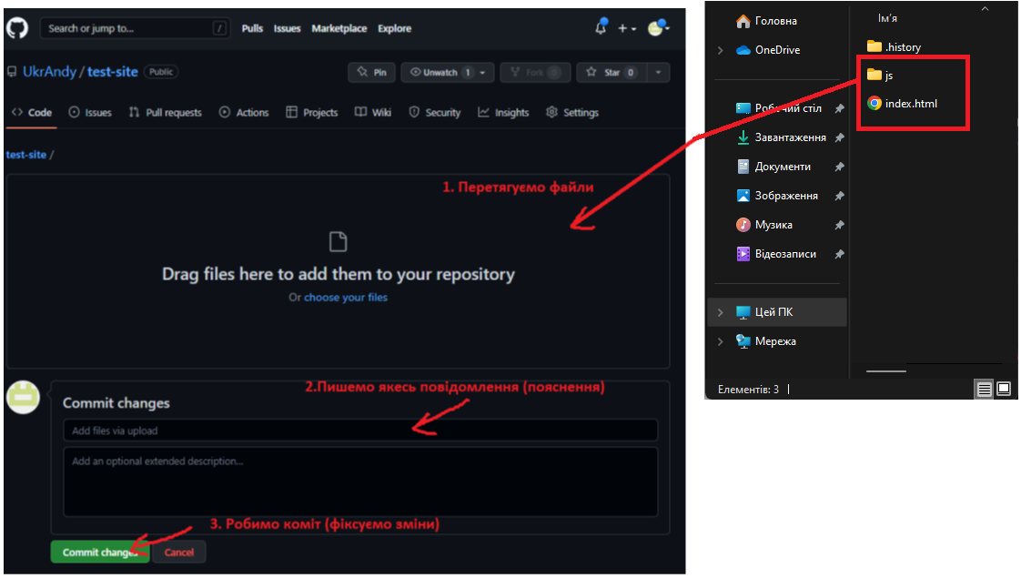
Переходимо до завантаження файлів
Перетягуємо файли і комітимо зміни

Slide 21
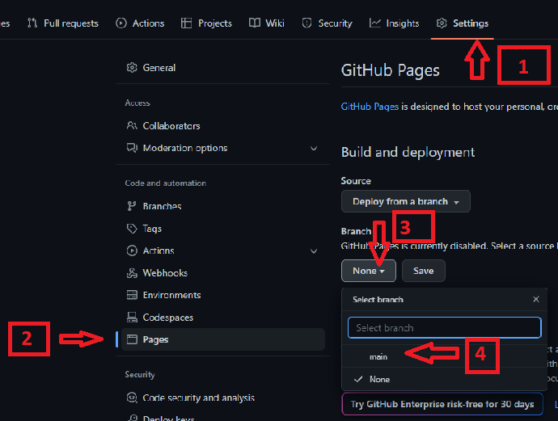
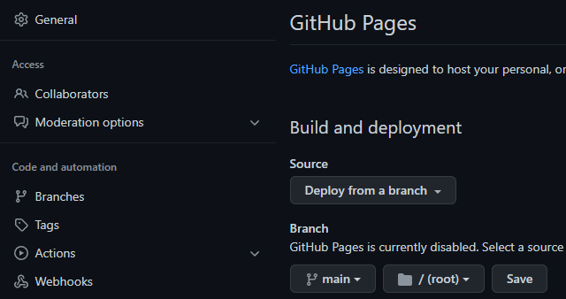
Переходимо до Settings => Pages =>Source
5

Slide 22
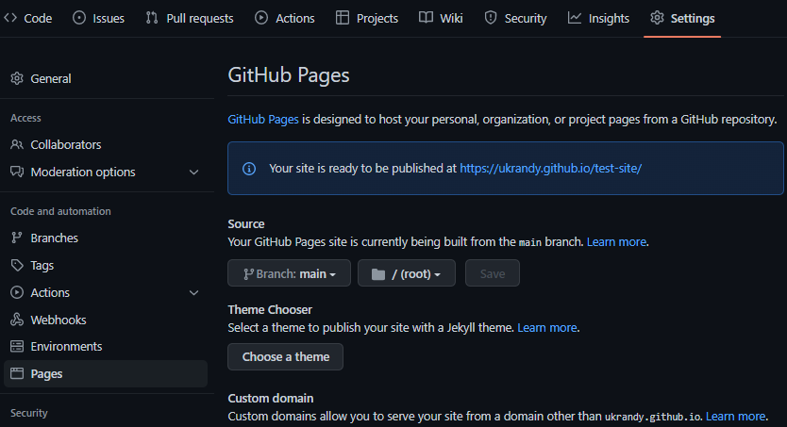
Розміщення закінчено. Маємо посилання на сторінку
Посилання на розміщений сайт

